Slide 1
El patrimonio cultural inmaterial, su aporte y conversión en productos turísticos. Caso: comunidad Siekopai San Pablo
Autora: Michelle Consuelo Vásquez Jácome
Mayo - Septiembre 2021

Slide 2
Capítulo 1

Slide 3
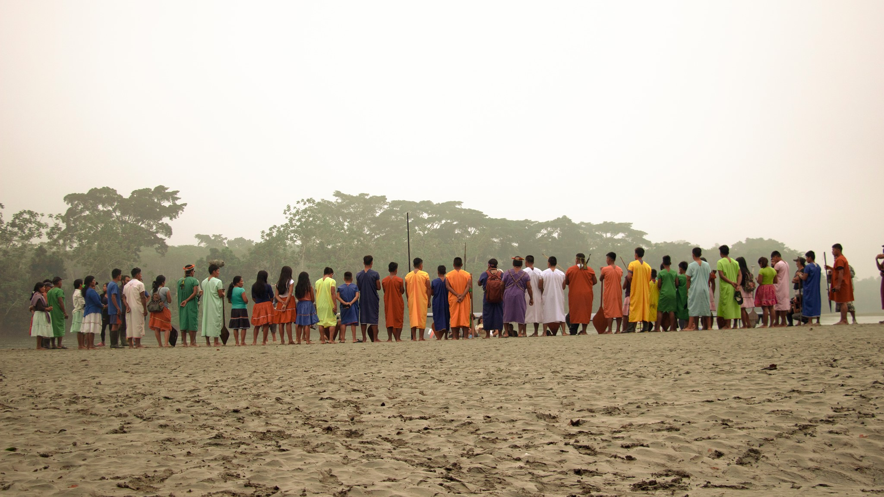
Planteamiento del problema
Figura 1
Comunidad Siekopai
Falencias en el aprovechamiento del patrimonio cultural inmaterial de la comunidad Siekopai San Pablo, afectan el desarrollo del turismo cultural en la zona.

Slide 4
Objetivos
Objetivo general
Aportar al turismo cultural de la comunidad Siekopai San Pablo, por medio de la conversión de su patrimonio cultural inmaterial en productos turísticos.
Objetivos específicos
Fundamentar el tema de investigación mediante un estudio bibliográfico, definiendo las bases conceptuales y teóricas.
Determinar la metodología a seguir, analizando las etapas en las cuales se enmarca el tema de estudio.
Diagnosticar el macro y micro ambiente de la investigación, identificando la situación actual del objeto de estudio.
Diseñar productos turísticos adecuados, en base al patrimonio cultural inmaterial identificado.

Slide 5
Marco Teórico
Teoría de los campos sociales
Sociólogo Pierre Bourdieu
Origen de los actos, gustos e ideas
Conceptos clave: espacio social, campos sociales, capitales y habitus
“Teoría de la práctica de la cultura”
El habitus establece las prácticas sociales de los individuos y de los grupos de individuos

Slide 6
Figura 2
Fases de la cultura según Hugues de Varine
Codificación Siglo 19 “Lo bello y lo feo”
Institucionalización de la cultura Siglo 19 “Política cultural”
Mercantilización de la cultura Continúa “Bienes culturales de consumo”
Teoría de la Cultura

Slide 7
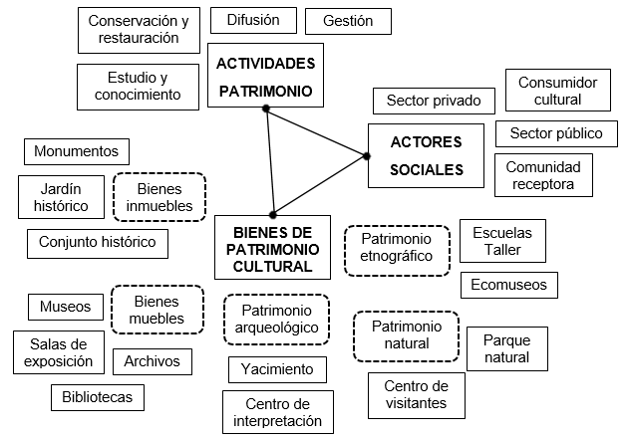
Modelo
Figura 3
El patrimonio cultural como sistema

Slide 8
Patrimonio cultural inmaterial
Figura 4
Categorías del PCI
Patrimonio cultural inmaterial
Tradiciones y expresiones orales
Artes del espectáculo
Usos sociales, rituales y actos festivos
Conocimientos y usos relacionados con la naturaleza y el universo
Técnicas artesanales tradicionales
Expresiones literarias y narraciones
Rituales o actos cotidianos
Celebraciones profanas y religiosas
Prácticas, técnicas
Formas de elaboración y materiales

Slide 9
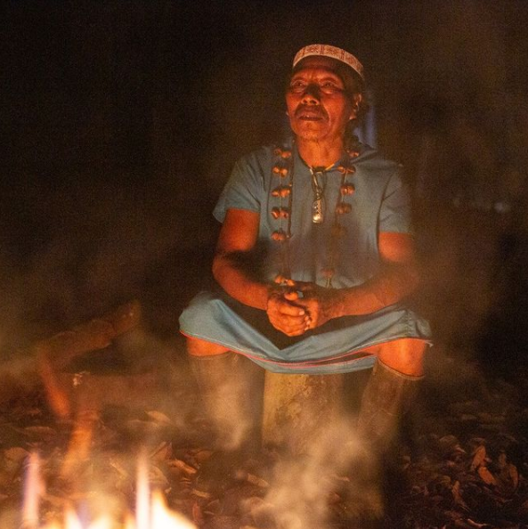
Gestión turística del PCI
Figura 5
Anciano de la nacionalidad Siekopai
Mitos y leyendas Siekopai
Aplicación de conocimientos específicos
RECURSOS
TURÍSTICOS

Slide 10
Marco Conceptual
Comunidad
Cultura
Nacionalidad Siekopai
Patrimonio cultural
Patrimonio cultural inmaterial
Producto turístico
Turismo cultural

Slide 11
Marco Legal
Figura 6
Marco legal de la investigación
Constitución
Protección del patrimonio cultural y natural, identidad, sabiduría ancestral, propiedad intelectual
Derechos culturales, respeto a la memoria social, prohibiciones, acciones de protección
Revalorizar las identidades diversas para afianzar la interculturalidad
Código Orgánico de la Economía Social de los Conocimientos
Acciones legales para la protección de los conocimientos tradicionales
Ley Orgánica de Cultura
Plan Nacional de Desarrollo Toda una Vida 2017-2021

Slide 12
Capítulo 2

Slide 13
Marco Metodológico
Figura 7
Fases de la investigación
Capítulo I
Fundamentación teórica
Metodología y Diagnóstico Situacional
Capítulo III
Análisis de resultados de: encuestas y entrevistas
Propuesta de 2 productos turísticos
Capítulo II
Capítulo IV
Métodos: Histórico lógico, descriptivo y analítico sintético
Revisión documental y fuentes primarias
Método Analítico sintético
Método Inductivo deductivo y descriptivo

Slide 14
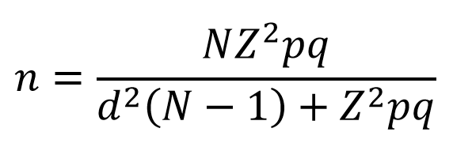
Encuestas
Figura 8
Muestra de las encuestas realizadas
Encuesta a la comunidad Siekopai San Pablo
Encuesta a los turistas potenciales
N= 210 habitantes
N= 8821 turistas
N°= 101 encuestas
N°= 191 encuestas

Slide 15
Entrevistas
Figura 9
Personas entrevistadas en la investigación
Funcionarios
Coordinador de la nacionalidad Siekopai: Sr. Javier Piaguaje
Catalogadora de Patrimonio Inmaterial del INPC: Lic. Gabriela López
Especialista en gestión y promoción turística del MINTUR: Ing. Fernando Klinger
Directora de educación, cultura, deportes y turismo del Municipio de Shushufindi: Ing. Loly Sevilla

Slide 16
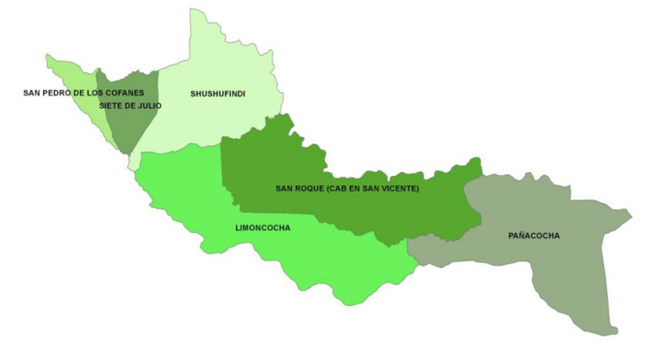
Diagnóstico macroambiente
Cantón Shushufindi
Creación: 7 de agosto 1984
Extensión: 2463,01 km2
Altitud: 200-320 msnm
Clima: cálido-húmedo entre los 24°C a los 26°C
Población: 50.456 habitantes
(GAD Municipal de Shushufindi, 2020)
Figura 10
División política parroquial de Shushufindi
Comunidad
San Pablo de Katëtsiaya

Slide 17
Explotación petrolera
Actividades de transporte
Agricultura, ganadería, silvicultura y pesca
Explotación de minas y canteras
Turismo
Comercio, comunicación y construcción
Explotación de madera
Figura 11
Economía de Shushufindi
Economía

Slide 18
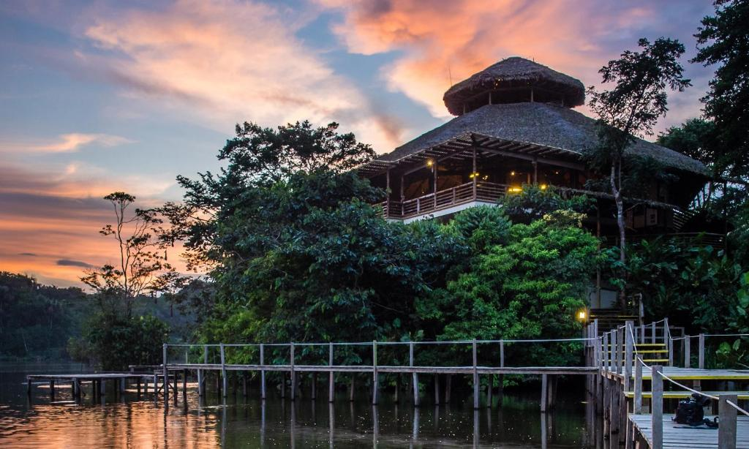
Turismo
Figura 12
Turismo en Shushufindi
Turismo de naturaleza y comunitario
Ausencia de planta turística adecuada
Población flotante
Perfil de turista: internacional
Tendencia por visitar lodges en la selva
Consolidarse como destino de eventos culturales
Principales atractivos: Cuyabeno y Limoncocha
No trabajan con agencias de viaje
“Shushufindi descubre su magia”
Comunidades Kichwas: El Pilche y Sani Isla
Un 4% fin de realizar una actividad productiva
1er cantón en la Amazonía: pueblo mágico del Ecuador

Slide 19
Figura 13
Factores de análisis en el macroambiente
Autodefinición étnica:
73,08% mestizo 13,36% indígena 4,03% blanco 3,86% afro 2,52% mulato 1,73% negro 1,15% montubio 0,26% otro (GAD Shushufindi, 2015).
Educación:
La tasa de analfabetismo se ha reducido a nivel nacional y regional.
Tecnología:
El Cantón cuenta con todos los servicios de telecomunicaciones, pero no son muy buenos

Slide 20
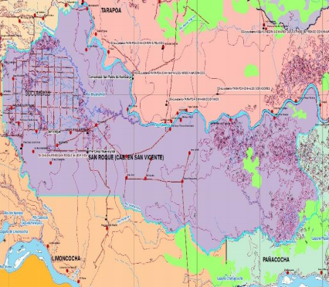
Diagnóstico microambiente
Figura 14
Mapa base de la parroquia rural San Roque
Parroquia rural San Roque
Creación: 13 de septiembre 1991
Extensión: 640.79 km2
Altitud: 200-315 msnm
Clima: temperatura promedio de 26°C
Población: 4100 habitantes
(GAD San Roque, 2015)

Slide 21
Actividades agrícolas y pecuarias
Figura 15
Logo de la empresa
Palmeras del Ecuador
Comercio al por mayor y menor
Economía
Empleos públicos
Ocupación de manufactura
Ocupación de manufactura y transporte
Explotación petrolera

Slide 22
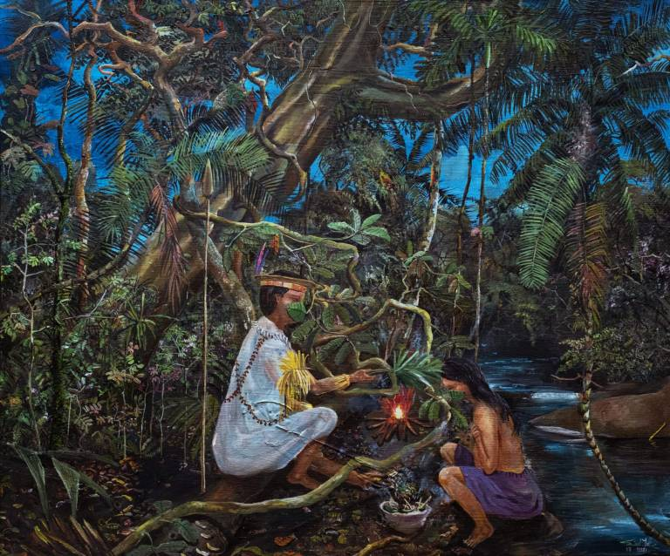
Turismo
Figura 16
Turismo en la parroquia San Roque
Pintores famosos
Ramón Piaguaje
César Piaguaje
Comunidad San Pablo
Centro de interpretación cultural
Actualmente no funciona
Comunidad Siekoya Remolino
Centro Turístico Comunitario Secoya Lodge
Actualmente no funciona
Ana Paulina Piaguaje
Asociación con empresa TROPIC
Falta de capacitaciones

Slide 23
Figura 17
Factores de análisis en el microambiente
Autodefinición étnica:
80,05% mestizo 15% indígena 4,5% blanco, afro, mulato, negro, montubio u otro (GAD San Roque, 2015).
Educación:
Escasas oportunidades de desarrollo educativo, debido a la falta de recursos.
Tecnología:
Bajo nivel de comunicación de telefonía fija y móvil; de igual forma el servicio de internet es malo.

Slide 24
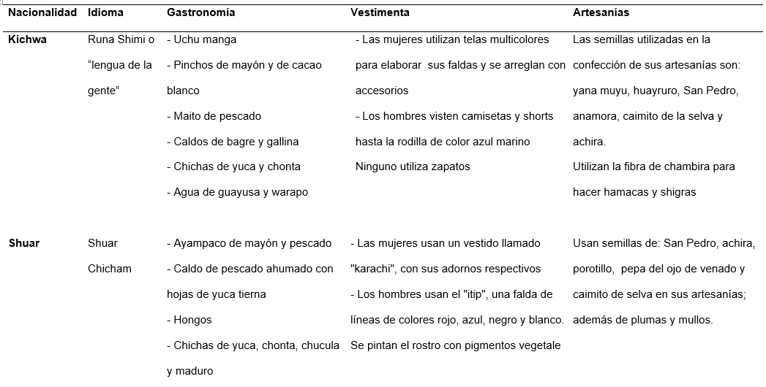
Figura 18
Nacionalidades indígenas de la parroquia rural San Roque

Slide 25
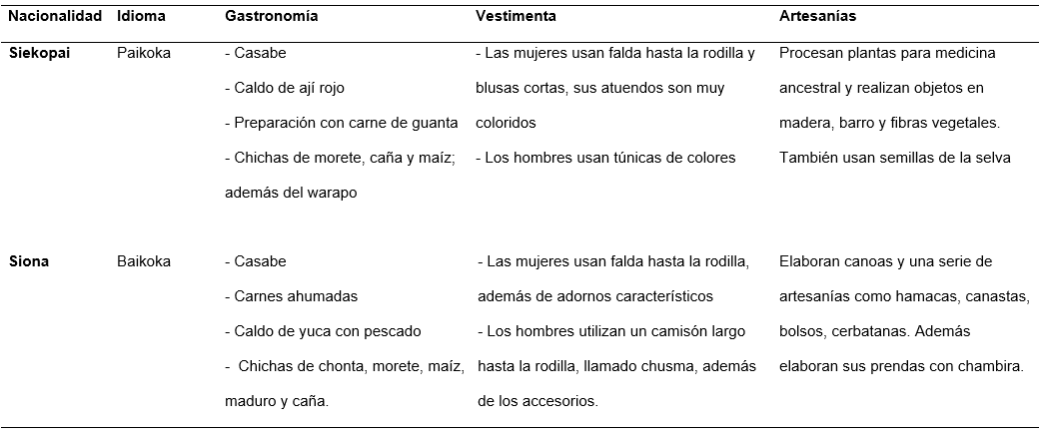

Slide 26
Capítulo 3

Slide 27
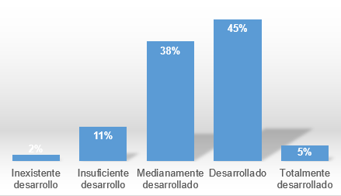
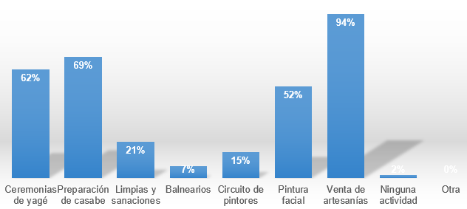
Análisis de resultados
Encuesta a la comunidad San Pablo
Pregunta 1. Califique del 1 al 5 el desarrollo que ha tenido el turismo en su comunidad
Pregunta 2. ¿Cuáles de las siguientes actividades turísticas se realizan dentro de su comunidad?
Figura 19
Desarrollo del turismo
Figura 20
Actividades turísticas

Slide 28
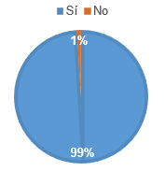
Pregunta 3. Por favor, escriba todas las fiestas que se celebran dentro de su comunidad.
Pregunta 4. ¿Le gustaría recibir turistas en su comunidad para hablarles sobre su cultura?
Fiesta del Rejuvenecimiento o “Kako Wiña” 28 de agosto
Fiesta de Aniversario de la Comunidad San Pablo 14 de julio
Navidad y Fin de año
Figura 21
Predisposición a recibir turistas

Slide 29
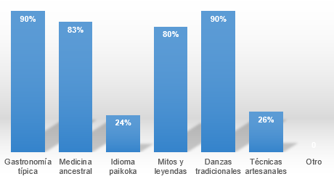
Pregunta 5. ¿Qué le gustaría destacar en su comunidad, para que los turistas la visiten?
Pregunta 6. ¿Cómo desearía ver a su comunidad en un futuro?
Desarrollo del turismo comunitario
Mejorada y trabajando del turismo para aumentar los ingresos de las familias
Esperan tener cabañas y centros turísticos en el futuro
San Pablo sea considerado lugar turístico
La comunidad sea visibilizada en el mundo exterior
Desean contar con wi-fi, parques, buenas carreteras y trabajo
Figura 22
Elementos culturales por destacar

Slide 30
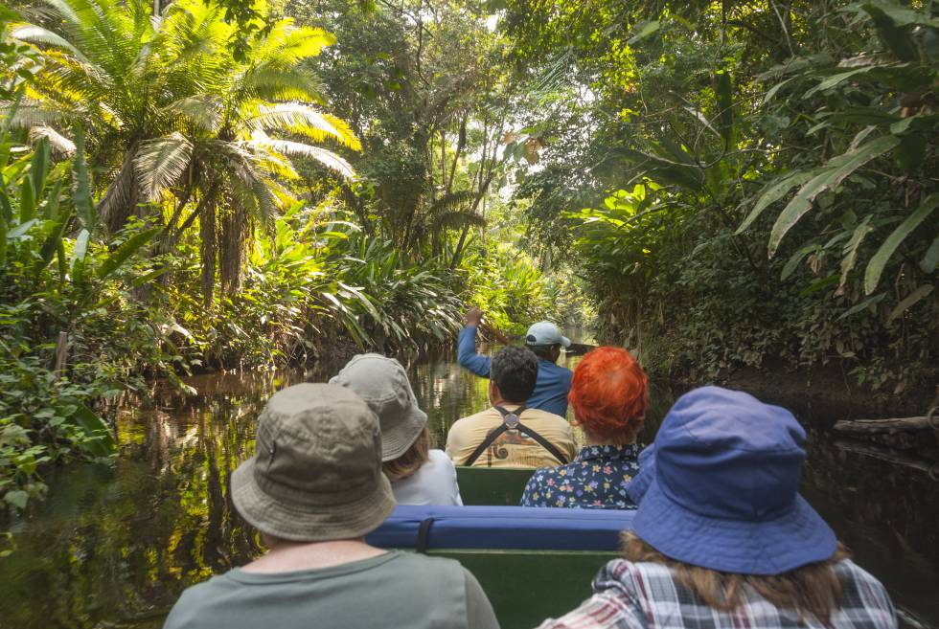
Encuesta a los turistas potenciales
Tendencia de edad: rango promedio de 26 a 50 años
Figura 23
Perfil de visitante
Gran interés por conocer las tierras amazónicas por su biodiversidad y riqueza cultural
Cuenta con estudios universitarios y posee un nivel socioeconómico medio
Perfil de visitante potencial de la comunidad San Pablo
Gusta de viajar en compañía de sus familiares y amigos
Las motivaciones de este tipo de turista radican en el hecho de conocer primero el Ecuador, la importancia de conocer las raíces culturales, preservación, nuevas experiencias, más conocimiento, rescate de costumbres ancestrales y generación de conciencia sobre el legado histórico-cultural del país.

Slide 31
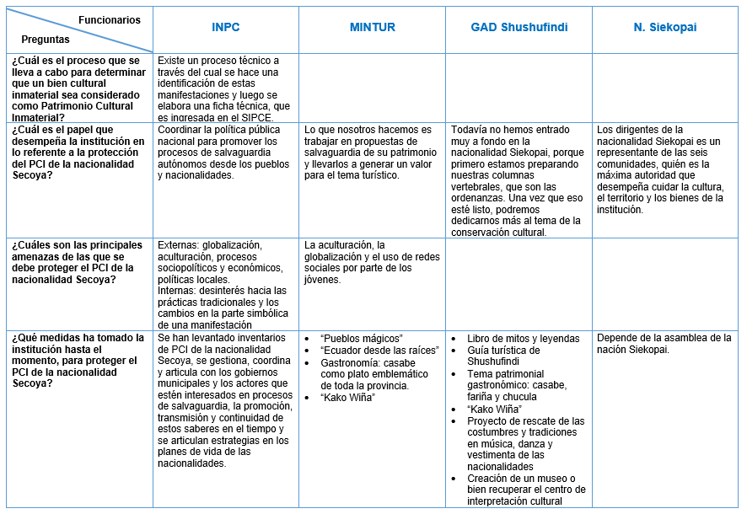
Entrevistas
Figura 24
Preguntas de las entrevistas

Slide 32
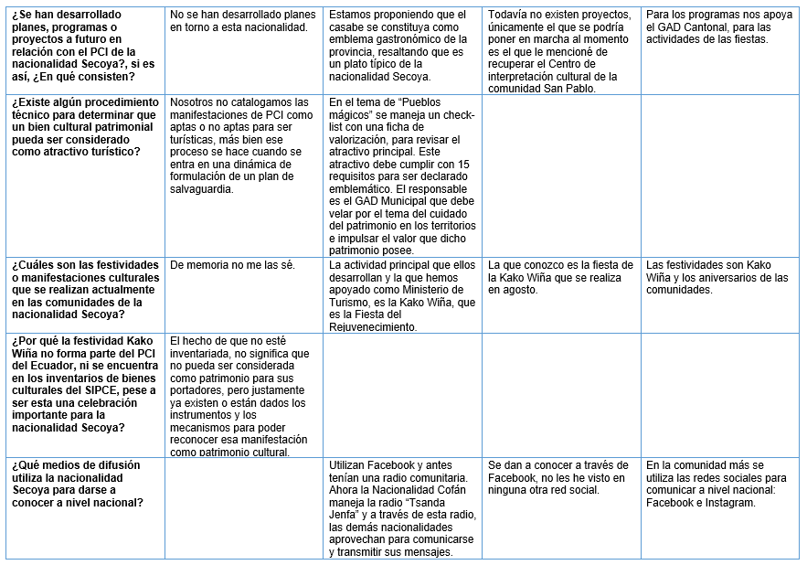

Slide 33
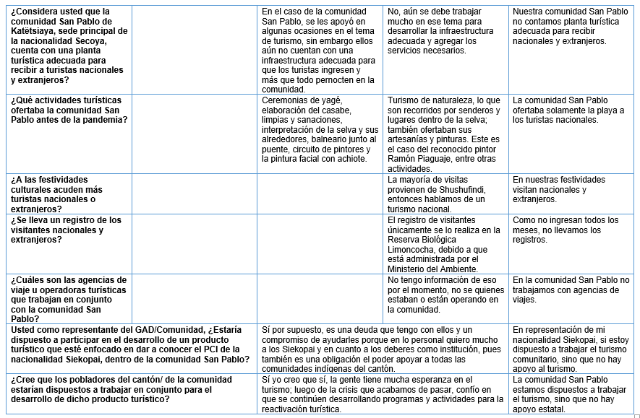

Slide 34
Capítulo 4

Slide 35
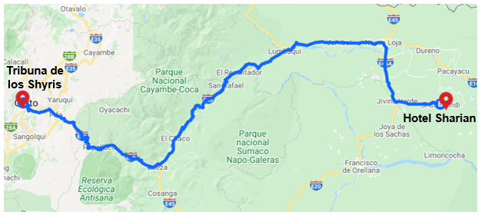
Producto turístico N° 1: Sieko Joyo - Alma de colores
Figura 25
Mapa de la ruta de la tribuna de los Shyris al Hotel Sharian

Slide 36
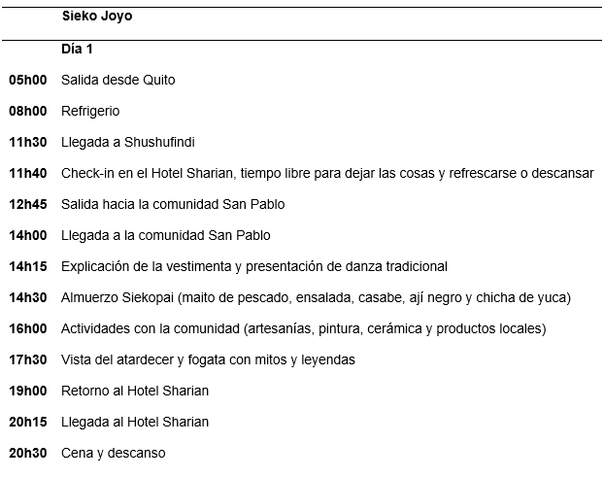
Figura 26
Ruta cultural del producto turístico “Sieko Joyo”

Slide 37
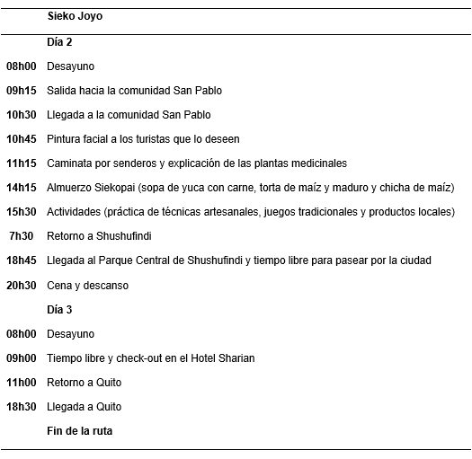

Slide 38
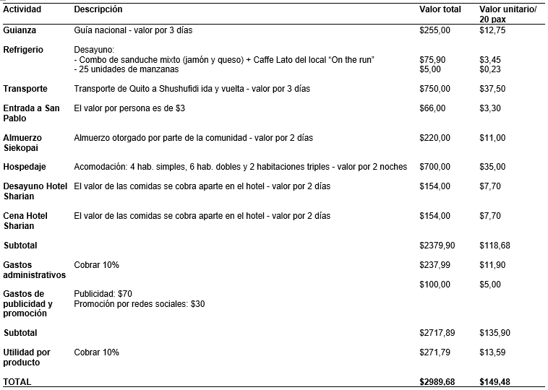
Figura 27
Costeo del producto cultural N° 1

Slide 39
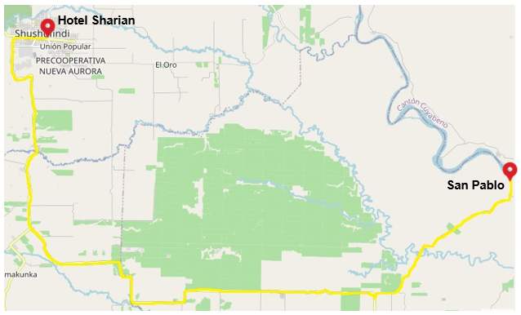
Producto turístico N° 2: Kako Wiña - Fiesta del rejuvenecimiento
Figura 28
Mapa de la ruta del Hotel Sharian a la comunidad San Pablo

Slide 40
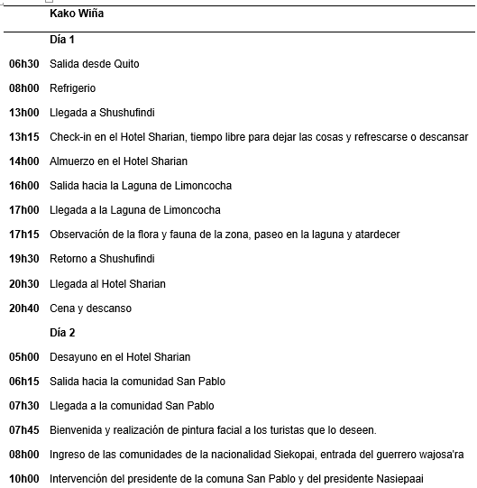
Figura 29
Ruta cultural del producto turístico “Kako Wiña”

Slide 41
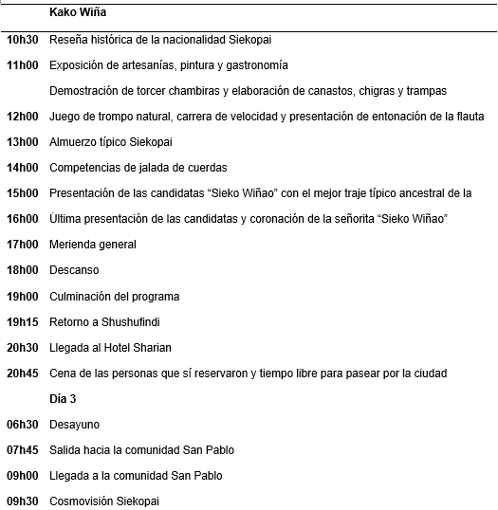
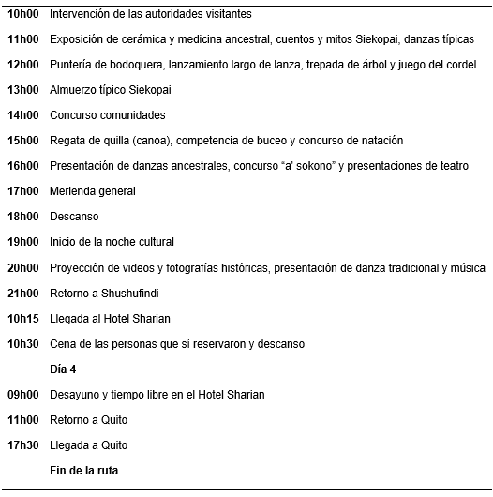

Slide 42
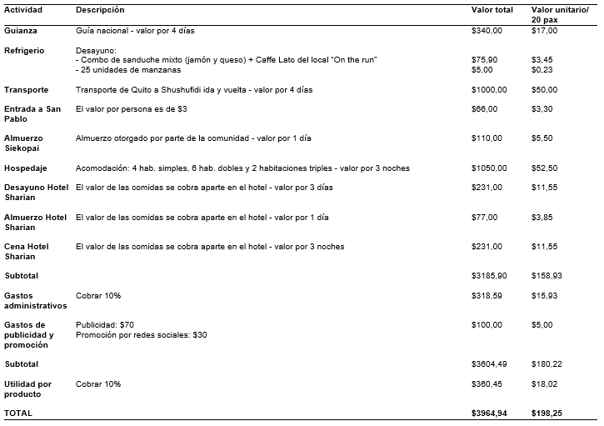
Figura 30
Costeo del producto cultural N° 2

Slide 43
Conclusiones
• Con la metodología de investigación llevada a cabo, se lograron obtener resultados que están apegados a la realidad actual en la que se encuentra el objeto de estudio. La revisión de bibliografía permitió evidenciar que en el Ecuador, existen leyes y normas muy bien establecidas que rigen toda actividad relacionada con el uso y aprovechamiento de los bienes culturales. Para poder utilizar dichos elementos en la actividad turística, se debe contar antes que nada; con el consentimiento libre, previo e informado de la nacionalidad Siekopai, debido a que sin esto, cualquier proyecto propuesto carecerá de sostén.
• Para conocer la situación actual de la población de estudio, se realizó un diagnóstico situacional del macro ambiente (cantón Shushufindi) y del micro ambiente (parroquia rural San Roque y nacionalidad Siekopai). Gracias a dicho estudio, se determinaron los recursos turísticos patrimoniales con los que cuenta la comunidad San Pablo, además de las necesidades actuales de los comuneros. En este capítulo se pudo evidenciar además que la comunidad San Pablo no cuenta con una planta turística adecuada para recibir visitantes.

Slide 44
• Antes de realizar el levantamiento de información, fue necesaria la revisión de los instrumentos por parte de 4 expertos en el tema histórico-cultural; los cuales avalaron la aplicación de 2 encuestas y 4 entrevistas. Con la encuesta a la comunidad se pudo conocer las festividades y actividades culturales que les gustaría destacar a los Siekopai en productos turísticos, como: medicina ancestral, gastronomía típica, mitos y leyendas Siekopai y danzas tradicionales. La segunda encuesta, realizada a los turistas potenciales permitió definir un perfil de visitante para la comunidad San Pablo.
• Es imprescindible contar con el apoyo del cantón Shushufindi para llevar a cabo los productos turísticos culturales que se plantean, por motivo de los establecimientos que se encuentran en dicha ciudad. Dichos productos van dirigidos a afianzar la identidad cultural de la nacionalidad Siekopai; por medio de la puesta en valor de su patrimonio inmaterial. Se pretende también, que los productos permitan diversificar la oferta turística actual y de esta manera se logren alianzas con prestadoras de servicios que puedan trabajar en conjunto con la comunidad para la llegada de turistas.

Slide 45
Recomendaciones
• Antes de llevar a cabo cualquier tema de investigación de grado, se recomienda tener un primer acercamiento con las personas involucradas con el tema de estudio, como son las comunidades, parroquias o establecimientos turísticos; para conocer de primera mano, cuáles verdaderamente son los problemas que aquejan a la población y así poder generar estrategias oportunas que permitan solventar dichas necesidades.
• Dada la situación actual por la pandemia a causa del virus del Covid-19, se recomienda utilizar las TICs, en la mayoría de actividades requeridas en la obtención de la información como en las encuestas y entrevistas; para precautelar tanto la salud de los investigadores, como la de las personas de la comunidad y profesionales afines al tema de investigación.

Slide 46
• Se recomienda que más académicos enfoquen sus estudios en el registro del patrimonio inmaterial de los pueblos aborígenes del Ecuador, como una forma de salvaguardar los conocimientos milenarios de dichas poblaciones y para fortalecer la diversidad cultural del país.
• Si la comunidad desea llevar a cabo las dos propuestas que se plantean en la investigación, se recomienda la búsqueda de alianzas con agencias de viaje u operadoras turísticas del país, para que los productos culturales tengan mayor alcance y para que las actividades administrativas sean realizadas por profesionales que manejan el tema y pueden servir de gran ayuda a los locales.

Slide 47
Referencias
Velasco, M. (2009). Gestión turística del patrimonio cultural: Enfoques para un desarrollo sostenible del turismo cultural. Cuadernos de turismo, 2(23), 237-253. https://revistas.um.es/turismo/article/view/70121/67591
UNESCO. (2003). Convención para la salvaguardia del patrimonio cultural inmaterial 2003. http://portal.unesco.org/es/ev.php-URL_ID=17716&URL_DO=DO_TOPIC&URL_SECTION=201.html
Almeida, M. (2013). Plan de trabajo para el Cantón Shushufindi 2014-2019. http://shushufindi.gob.ec/portal/wp-content/uploads/2015/02/PLAN-DE-TRABAJO-ROSA-VARGAS.pdf
GAD San Roque. (2015). Plan de desarrollo y ordenamiento territorial de la parroquia rural San Roque. http://app.sni.gob.ec/sni-link/sni/PORTAL_SNI/data_sigad_plus/sigadplusdiagnostico/1768088530001_PLAN%20DE%20DESARROLLO%20Y%20ORDENAMIENTO%20TERRITORIAL%20SAN%20ROQUE_30-10-2015_20-15-00.pdf
GAD Municipal de Shushufindi. (2020). Guía turística Shushufindi - Ecuador. Shushufindi. https://turismo-shushufindi.com/guia-digital/

